Slide 1
UNINFORMED (BLIND) SEARCH
Sistem Cerdas dan Pendukung Keputusan
Dr. Herlina Jayadianti. ST.MT

Slide 2
Klasifikasi Metode Pencarian
2 kategori utama:
uninformed (blind) search;
informed (heuristic) search.
Contoh Blind Search:
breadth-first;
depth-first;
iterative deepening depth-first;
bidirectional;
branch and bound (uniform cost search).
Contoh Heuristc Search:
hill climbing;
beam search
greedy;
best first search
heuristics.

Slide 3
Definisi Pencarian
Pemeriksaan sistematis dari status-status untuk menemukan suatu jalur dari status awal ke status tujuan.
Search space (ruang pencarian) terdiri dari himpunan status yang mungkin, dan operator yang mendefinisikan sambungannya.
Solusi: Jalur dari status awal ke status yang memenuhi uji tujuan.
Ada 3 kelas teknik/metode:
Menemukan suatu jalur awal → tujuan
Menemukan jalur terbaik
Buntu, tidak mendapatkan tujuan

Slide 4
Strategi Pencarian
Kriteria dalam strategi pencarian:
Completeness: Apakah strategi tersebut menjamin penemuan solusi jika solusinya memang ada?
Time complexity: Berapa lama waktu yang diperlukan?
Space complexity: Berapa banyak memori yang diperlukan?
Optimality: Apakah strategi tersebut menemukan solusi yang paling baik jika terdapat beberapa solusi berbeda pada permasalahan yang ada?

Slide 5
Breadth-First Search (BFS)
Pencarian melebar lebih dulu
Setiap status pada layer/level yang diberikan diexpand sebelum bergerak ke status-status pada layer berikutnya.
Cocok untuk pohon yang tak seimbang, tetapi boros jika semua node tujuan ada pada level yang dalam dan di sebelah kiri.
Pencarian dilakukan pada semua node dalam setiap level secara berurutan dari kiri ke kanan. Jika pada satu level belum ditemukan solusi, maka pencarian dilanjutkan pada level berikutnya. Demikian seterusnya sampai ditemukan solusi.

Slide 6
S
A
B
C
D
E
F
H
G
Pohon Breadth First Search

Slide 7
Algoritma BFS:
Letakkan simpul awal pada OPEN
If OPEN= kosong THEN keluar
n:= first (OPEN)
If GOAL (n) THEN Keluar
REMOVE (n, OPEN), ADD (n,CLOSED)
Ekspansikan n untuk memunculkan semua simpul anak. Suatu simpul anak yang tidak termasuk pada OPEN atau CLOSED diletakkan pada ekor (TAIL) dari OPEN dan berikan pointer ke-n
GOTO langkah 2.

Slide 8
OPEN CLOSEd
s -
A,B S
C,D,B S,A
C,D,E,F S,A,B
D,E,F S,A,B,C…..

Slide 9
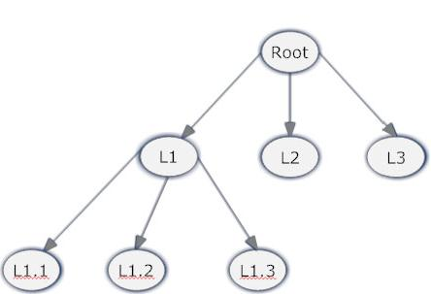

Slide 10
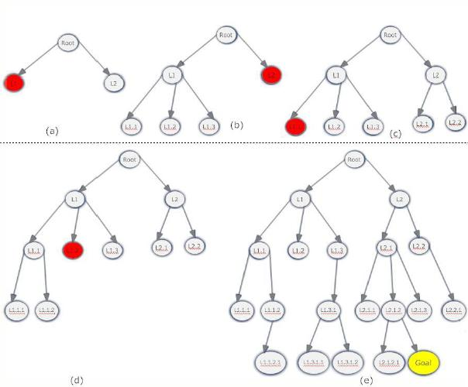

Slide 11
Keuntungan BFS
Tidak akan menemui jalan buntu
Jika ada satu solusi, maka BFS akan menemukannya. Jika ada lebih dari satu solusi, maka solusi minimum akan ditemukan.
Kelemahan BFS
Memori banyak (untuk menyimpan semua node dalam satu pohon)
Waktu lama (menguji n level untuk mendapatkan solusi pada level (n+1)

Slide 12
2. Depth-First Search (DFS)
Pencarian dilakukan pada satu node dalam setiap level dari yang paling kiri. Jika pada level yang paling dalam, solusi belum ditemukan, maka pencarian dilanjutkan pada node sebelah kanan. Demikian seterusnya sampai ditemukan solusi atau jika menemui jalan buntu akan dilacak kebelakang (Backtracking)

Slide 13
Mirip algoritma BFS, bedanya anak diletakkan di awal antrian (queue), bukan di akhir.
Antrian dapat diganti dengan stack. Node-node di dalam stack di-pop dan node-node baru di-push.
Strategi ini selalu mengexpand node di level paling dalam pada pohon pencarian
Jalur akan diexpand terus sampai ditemukan tujuan atau tidak ada lagi jalur yang dapat diexpand

Slide 14
S
A
B
C
D
E
F
H
G
Pohon Depth First Search

Slide 15
State awal (S)
State akhir (H)
BFS : S-A-B-C-D-E-F-H
DFS :S-A-C-D-B-E-H

Slide 16
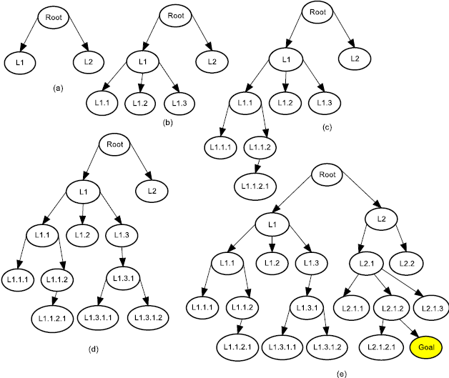

Slide 17
Algoritma DFS:
Letakkan simpul awal pada OPEN
If OPEN= kosong THEN keluar
n:= first (OPEN)
If GOAL (n) THEN Keluar
REMOVE (n, OPEN), ADD (n,CLOSED)
Ekspansikan n untuk memunculkan semua simpul anak. Suatu simpul anak yang tidak termasuk pada OPEN atau CLOSED diletakkan pada kepala (HEAD) dari OPEN dan berikan pointer ke-n
GOTO langkah 2.

Slide 18
Keuntungan DFS
Memory relatif kecil (menyimpan node pada lintasan aktif)
Mungkin menemukan solusi tanpa harus menguji lebih banyak ruang keadaan
Kelemahan DFS
Memungkinkan tidak ditemukan tujuan yang diharapkan.
Hanya mendapatkan satu solusi pada setiap pencarian.

Slide 19
3. DFS diperdalam secara Iteratif iterative deepening depth-first)
Pencarian iterative deepening dept bounded DFS atau iterative deepening.
Pencarian sampai level kedalaman terbatas yang dinaikkan secara bertahap sampai ditemukan tujuan.
Pertama dicoba batas kedalaman l=0, jika tidak ditemukan solusi, dinaikkan l=1, kemudian l=2 dan seterusnya
Berbasis pada pencarian depth bounded/limited. Pencarian depth bounded yang diulang sampai solusi ditemukan.

Slide 20
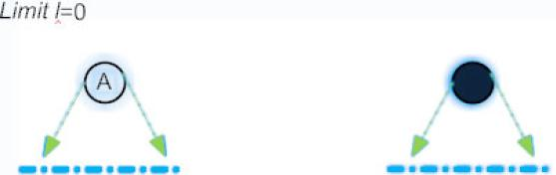
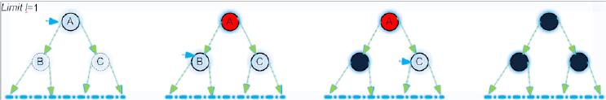
Contoh Pencarian DFS Iteratif

Slide 21
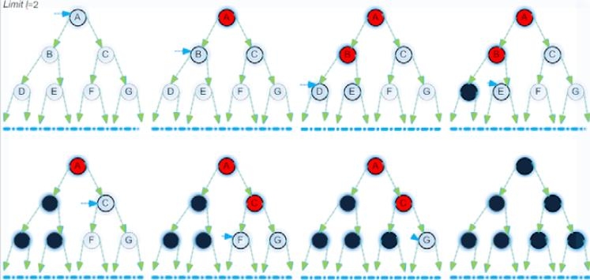
Contoh Pencarian DFS Iteratif

Slide 22
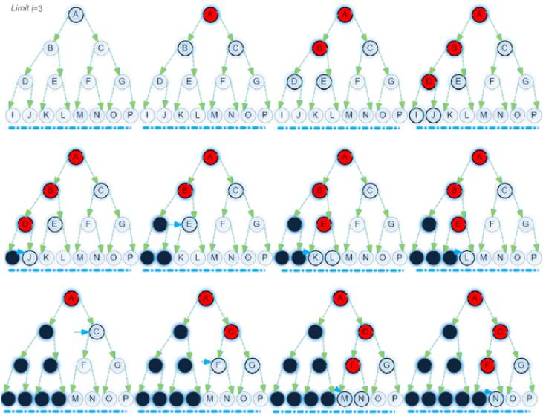
Contoh Pencarian DFS Iteratif

Slide 23
Algoritma DFS Kedalaman Iteratif
Kembalikan solusi atau gagal;
Input masalah;
l = 0
While tidak ada solusi, do
Terapkan DFS (masalah, kedalaman) dari status
awal sampai ke dalam l
If tujuan ditemukan
Then Selesai dan Return Solusi,
Else naikkan batas kedalaman l=l+1 atau inc(l)
End.

Slide 24
Pencarian Branch and Bound (Biaya Seragam)
Node dengan biaya minimum selalu diexpand.
Begitu suatu jalur ke tujuan ditemukan, kemungkinan besar itulah jalur optimal.
Ini digaransi dengan melanjutkan pembangkitan jalur-jalur parsial sampai semua jalur tersebut mempunyai biaya yang lebih atau sama dengan jalur yang ditemukan ke tujuan.

Slide 25
Algoritma Pencarian Branch and Bound
Kembalikan suatu solusi atau gagal
Q adalah antrian prioritas, diurutkan berdasarkan biaya terkini dari
awal (start) ke tujuan (goal)
Langkah 1. Tambahkan status awal (root) ke Q.
Langkah 2. Sampai tujuan dicapai atau Q kosong
do
Langkah 2.1 Hapus jalur (path) pertama dari antrian Q;
Langkah 2.2 Buat jalur baru dengan memperluas jalur pertama ke semua tetangga dari node terminal.
Langkah 2.3 Hapus semua jalur yang ber-loop.
Langkah 2.4 Tambahkan jalur baru yang tersisa, jika ada, ke Q.
Langkah 2.5 Urutkan Q, jalur berbiaya murah ada di depan.
End

Slide 26
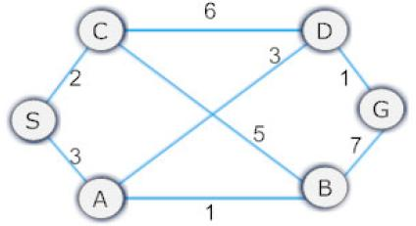
Contoh: Mana jalur terbaik?

Slide 27
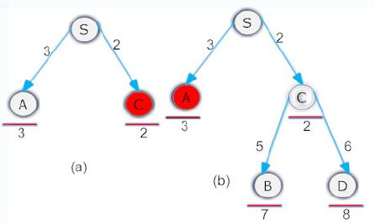
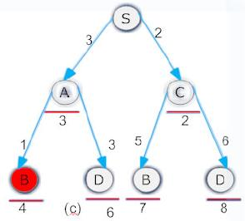

Slide 28
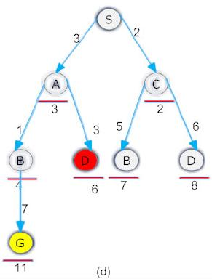
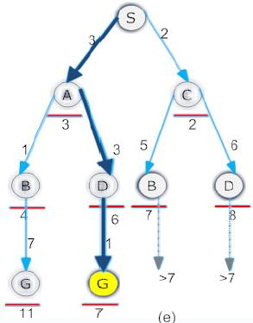

Slide 29
Pencarian Dua arah (Bidirectional)
Ada 3 arah pencarian:
– forward (maju);
– backward (mundur);
– bidirectional (dua arah)
Pada pencarian dua arah, node-node diexpand dari status awal ke tujuan secara bersamaan (simultan)
Pada setiap tahap dicek apakah node-node yang dijumpai sudah dibangkitkan oleh yang lain.
Jika Iya, maka gabungan jalur adalah solusinya.
Dua pencarian dapat bekerja paralel: satu dari asal ke tujuan, satu dari tujuan ke awal
Saat keduanya bertemu, diperoleh jalur yang baik.

Slide 30
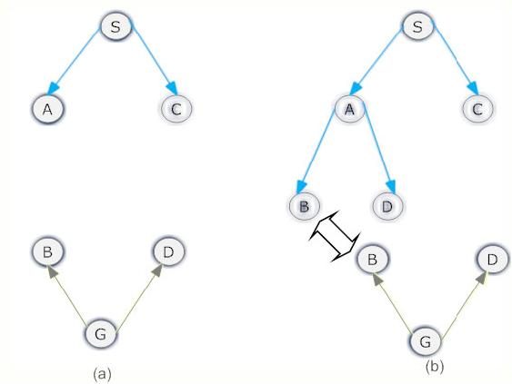
Contoh: Jalur Terbaik?

Slide 31
Kinerja Uninformed Search / Blind Search
Berbagai strategi pencarian dapat dibandingkan dalam hal:
kesempurnaan (completeness): jaminan mendapatkan solusi;
kompleksitas waktu (time): berapa lama solusi ditemukan;
kompleksitas ruang (space): berapa banyak ruang (memory) digunakan.
Optimalitas(kualitas solusi): apakah solusi yang ditemukan bernilai optimal? Apakah biayanya minimal?.

Slide 32
Kinerja Uninformed Search / Blind Search
Kompleksitas waktu dan ruang dipengaruhi oleh:
b: branching factor maksimum dari pohon pencarian;
d: kedalaman dari solusi paling-irit biaya;
m: kedalaman maksimum dari ruang status;
l: batas kedalaman bagi pencarian kedalaman terbatas (limited search).

Slide 33
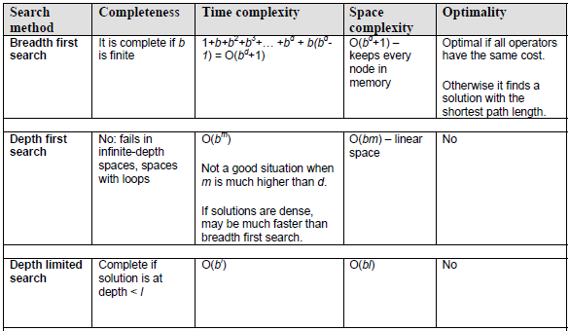
Kinerja Uninformed Search / Blind Search

Slide 34
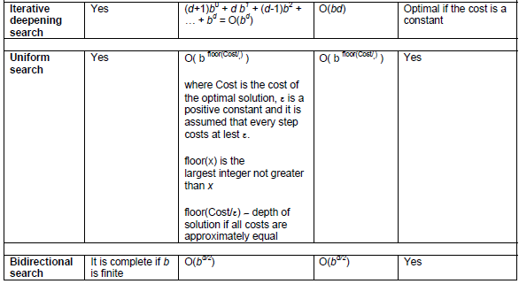
Kinerja Uninformed Search / Blind Search

Slide 35
Tugas
Mana jalur terbaik?
Gunakan pohon (tree) untuk menyelesaikan masalah di atas dengan pendekatan BFS, DFS, dan DFS dengan kedalaman Iteratif.
Buatlah program untuk mengimplementasikan pencarian BFS, DFS, DFS dengan kedalaman Iteratif dan Dua arah.

